Slide 1
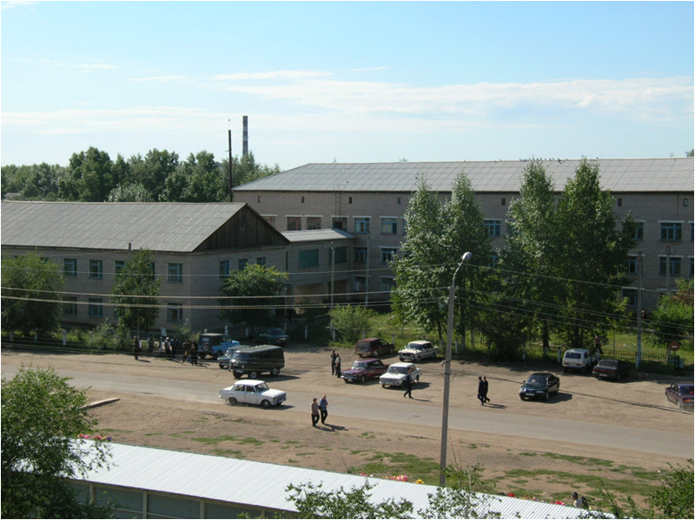
Государственное учреждение здравоохранения Приаргунская центральная районная больница

Slide 2
Адрес: Забайкальский край Приаргунский район пгт. Приаргунск ул. Комсомольская 2 «А»

Slide 3
Главный врач: Мунгалов Дмитрий Павлович
Заместитель главного врача: Смирнова Елена Николаевна
Специалисты отдела кадров:
Лихачёва Ксения Викторовна
Попова Ольга Ильинична

Slide 4
Контактные телефоны:
Главный врач
8-30-(243)-2-14-14
Заместитель главного врача
8-30-(243)-2-15-55
Отдел кадров
8-30-(243)-2-25-12
Адрес электронной почты: crb_priargunsk@mail.ru

Slide 5
Предлагаемые вакансии:
Врач – хирург (2)
Врач – статист
Врач – фтизиатр
Врач акушер – гинеколог(2)
Врач – терапевт(1)
Врач – стоматолог
Врач – онколог
Врач – эндокринолог
Врач - рентгенолог
Врач – анестезиолог-реаниматолог (2)

Slide 6
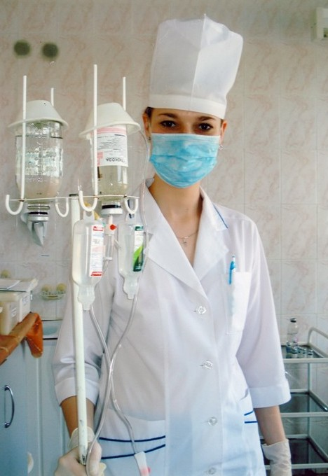
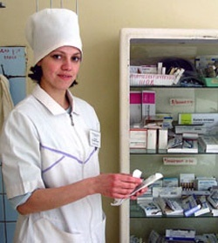
Предлагаемые вакансии средний медицинский персонал:
Акушерка (1)
Фельдшер (2)

Slide 7
График работы:
В учреждении установлена 5-ти дневная рабочая неделя.
Начало работы 8.00 часов 00 минут до 17.00 часов 15 минут.
Начало и окончание рабочей смены – по графику
Перерыв на обед 1 час – с 12.00 до 13.00 часов.
Выходные дни:
суббота воскресенье

Slide 8
Размер заработной платы
Базовые оклады для работников утверждены Постановлением Правительства Забайкальского края № 382 от 30.06.2014г. « О базовых окладах (базовых должностных окладах), базовых ставках заработной платы по профессионально-квалификационным группам работников государственных учреждений Забайкальского края»
Оплата труда осуществляется на основании положения об оплате труда ГУЗ «Приаргунская» ЦРБ
Средняя заработанная плата за 9 месяцев 2017г:
ВРАЧИ – 43.321 руб.
СРЕДНИЙ МЕДИЦИНСКИЙ ПЕРСОНАЛ-23.798 руб.

Slide 9
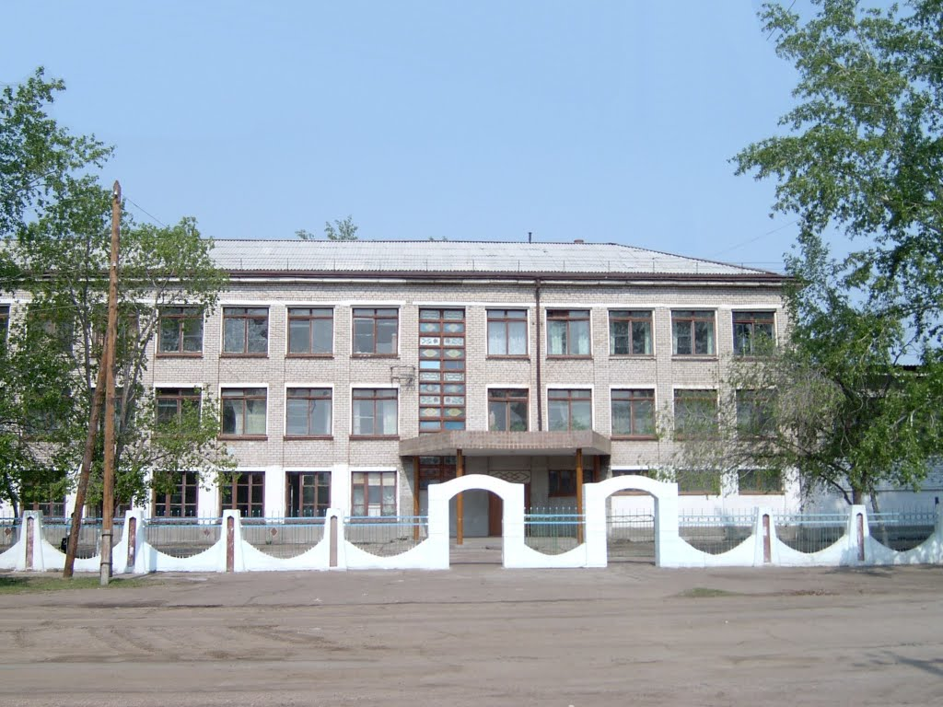
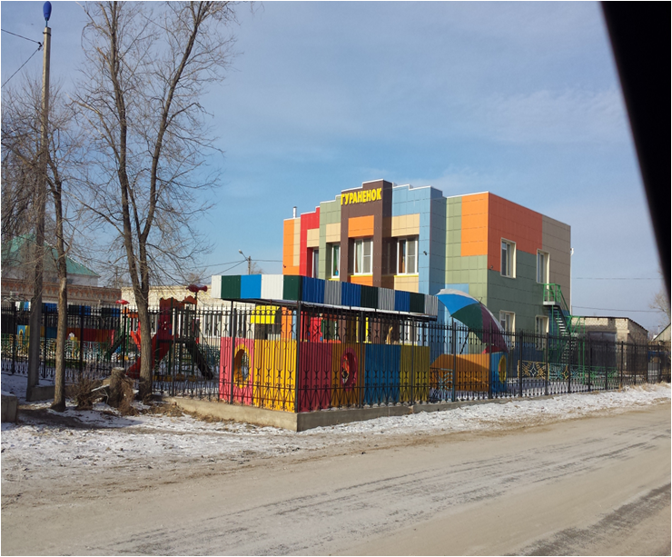
Социальные условия
- предоставление благоустроенного жилья в найм;
при необходимости детские дошкольные учреждения, школы в шаговой доступности;
- Спортивные залы, ДЮСШ, хоккейный клуб.

Slide 10
Компенсационные выплаты:
- компенсационные выплаты на проезд, по найму жилья;
25% за работу в сельской местности
(фельдшерско-акушерские пункты в Приаргунском районе);
20% надбавка к заработной плате молодым специалистам;
выплата подъемных молодым специалистам;
- В ГУЗ «Приаргунская» ЦРБ работает программа «Земский доктор» на основании поручения Президента и Правительства РФ с соответствии с ФЗ № 326 от 29.11.2010г.

Slide 11
Возможность повышения профессиональной квалификации, получения дополнительной специальности за счет учреждения, своевременное обучение специалистов для продления сертификатов , возможность первичной переподготовки, участие и обучение на краткосрочных курсах информации и стажировках, семинарах, научных конференциях на базе ЛПУ и ЧГМА.

Slide 12
СПАСИБО ЗА ВНИМАНИЕ!

